Slide 1
웹서버 스몰과제 10
빅데이터 전공
20185135
서주현

Slide 2
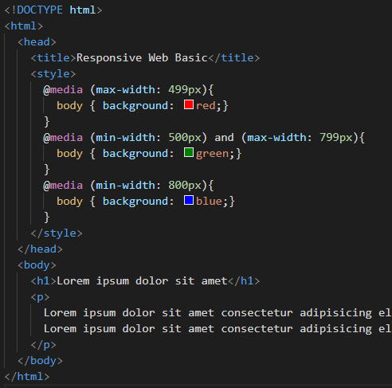
문제 1(코드)

Slide 3
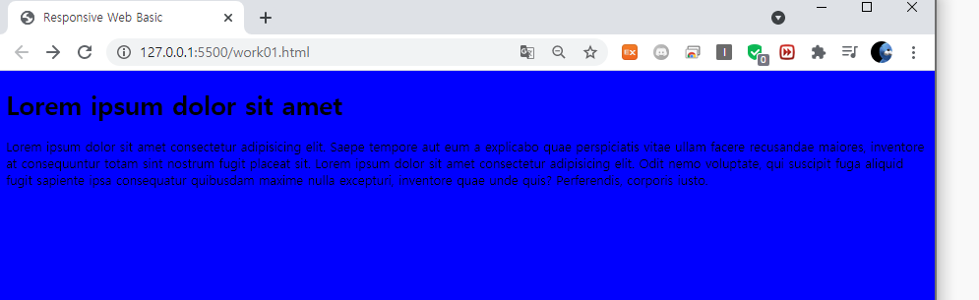
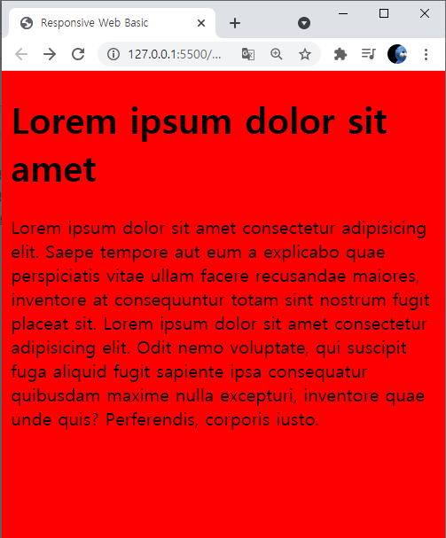
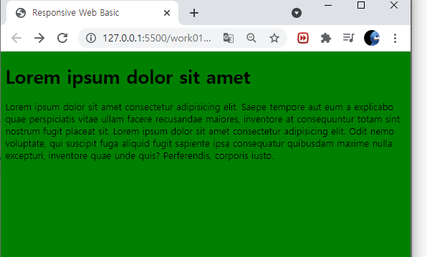
문제 1(실행화면)
< 데스크탑 전체 화면>
< 최소크기로 사이즈 조절 화면>
< 중간크기로 사이즈 조절 화면>

Slide 4
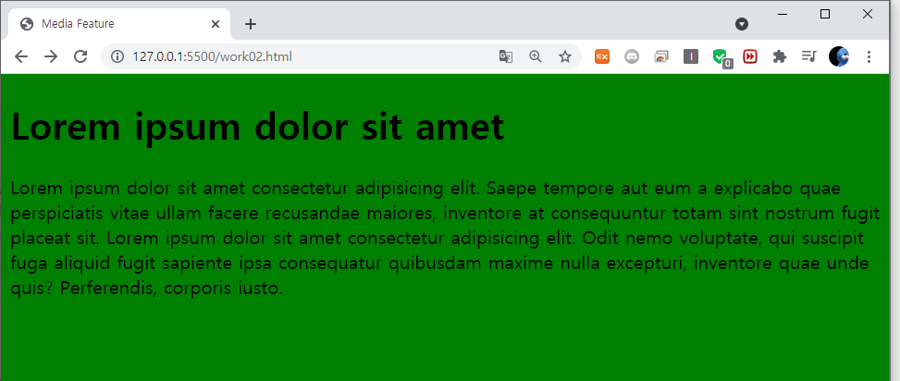
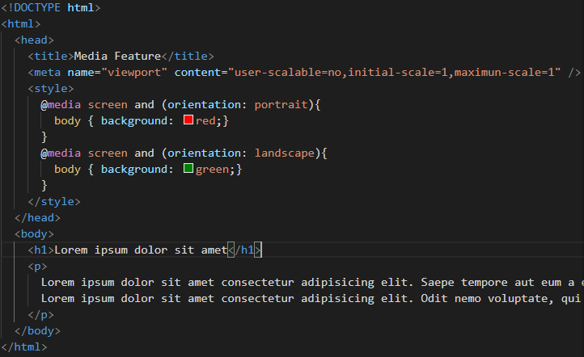
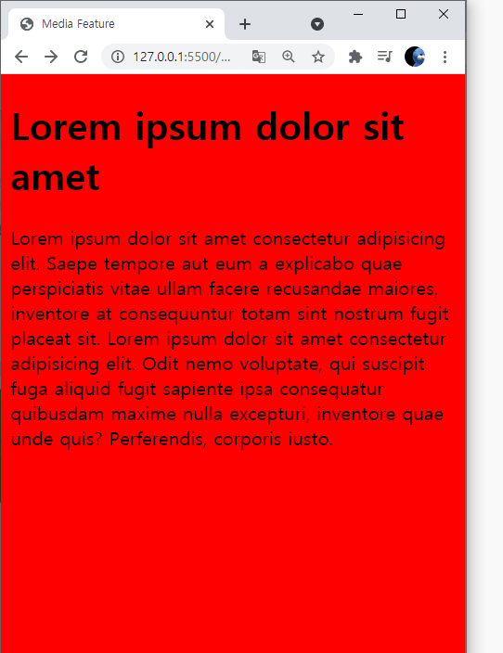
문제 2
< 가로 실행 화면>
< 세로 실행 화면>

Slide 5
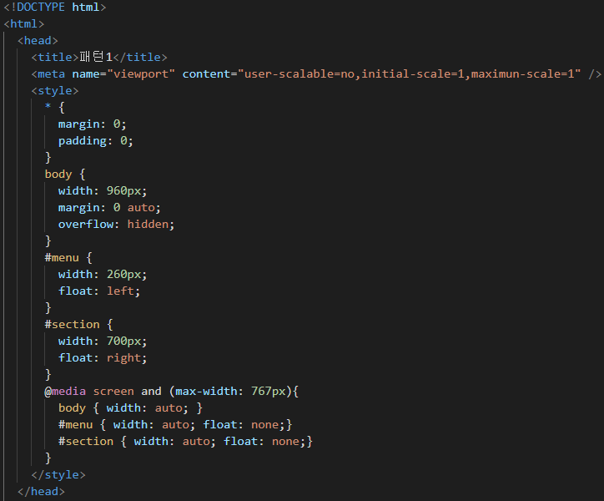
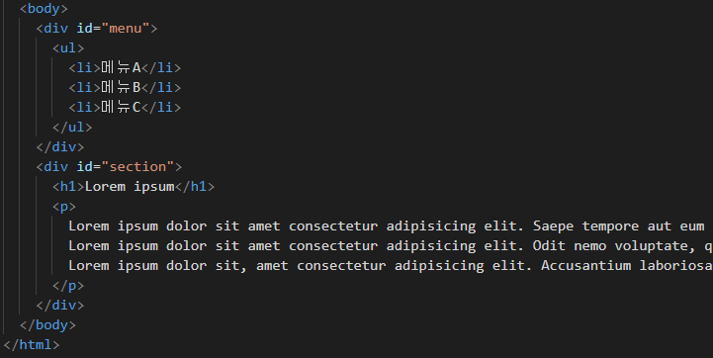
문제 3(코드)
(1)
(2)

Slide 6
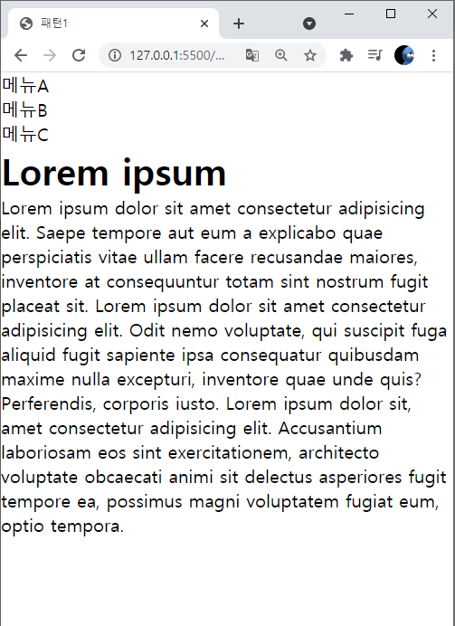
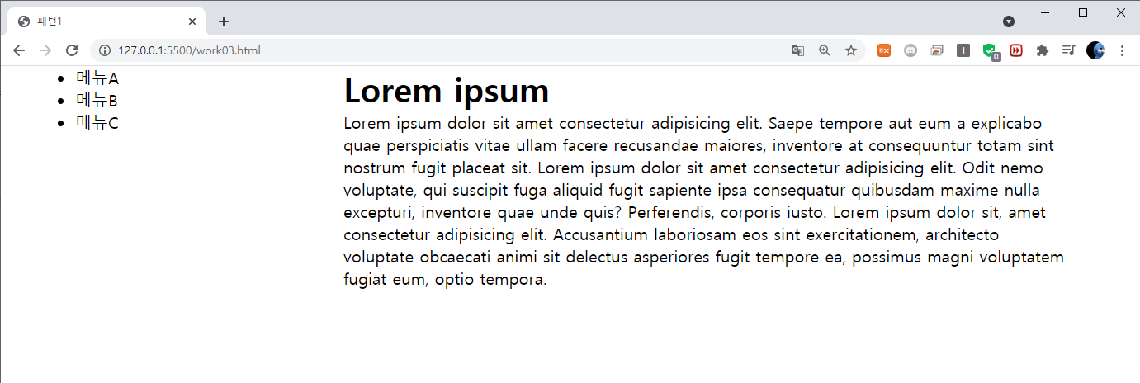
문제 3(실행화면)
< 데스크탑 화면>
< 모바일 화면>

Slide 7
감사합니다

